Slide 2
חג הפסח הוא הראשון שבין שלושת הרגלים.
את פסח חוגגים במשך שבעה ימים מט"ו בניסן ועד כ"א בניסן.
בפסח אנחנו חוגגים ומציינים את יציאת בני ישראל ממצרים מבית עבדים לחירות.

Slide 3
סיפור יציאת מצרים

Slide 4
קיצור אירועי יציאת מצרים
בארץ ישראל היה רעב כבד, לכן משפחתו של יעקב אבינו ירדה למצרים. שם יוסף, בנו של יעקב, שימש כמשנה למלך מצרים. במשך השנים המשפחה גדלה ושגשגה.
לאחר שנים רבות קם מלך חדש, פרעה, שהורה לשעבד את בני ישראל ולבסוף אף הורה להטביע את הבנים העבריים ברגע היוולדם.

Slide 5
קיצור אירועי יציאת מצרים
אחת מנשות ישראל, יוכבד, החביאה את בנה מספר חודשים עד שלא יכלה להחביא אותו יותר, אז שלחה אותו בתיבת עץ על היאור (נהר במצרים). בת פרעה מצאה אותו, נתנה לו את השם "משה" משום שמשתה (=הוציאה) אותו מהמים וגידלה אותו בארמון.
כשמשה גדל וגילה את מוצאו היהודי וסבל עמו התגלה אליו ה' בסנה בוער ומינה אותו למנהיג בני ישראל ושחרורם ממצרים לחירות בדרך למימוש יעודם בארץ ישראל.

Slide 6
קיצור אירועי יציאת מצרים
משה דרש מפרעה לשחרר את בני ישראל והזהיר אותו שאם לא יעשה כך העם המצרי ייענש. בכל פעם שפרעה סירב לדרישה ה' העניש את המצרים במכות- דם, צפרדע, כינים, ערוב, דבר, שחין, ברד, ארבה, חושך, ולבסוף - מכת בכורות.
בספר שמות מסופר שבליל מכת הבכורות בני ישראל היו ערוכים ומוכנים ליציאה ממצרים כשהם לבושים בבגדי מסע ובידיהם לחם שלא הספיק לִתְפּוֹחַ =מצות.
אחרי הגזרה הקשה של מכת הבכורות הסכים פרעה לשחרר את עם ישראל.

Slide 7
קיצור אירועי יציאת מצרים
אחרי שבני ישראל יצאו ממצרים, התחרט פרעה ויצא במרדף אחרי בני ישראל והגיע עד לים סוף.
ה' אמר למשה להמשיך ללכת בתוך הים וכשהוא ובני ישראל עשו זאת, התרחש נס והים נבקע לשניים ובני ישראל צעדו במעבר שנוצר. כשהמצרים נכנסו בעקבות בני ישראל, הים חזר למקומו הטבעי והמצרים טבעו.
בני ישראל המשיכו במסעם במדבר אל עבר מעמד הר סיני וקבלת עשרת הדברות בדרך ליעדם הסופי בהגשמת עצמאותם בארץ ישראל.

Slide 8
בצה"ל נערכים לחג הפסח בניקיונות הבסיס, עורכים טקסי "הרמת כוסית" ומקיימים פעילויות חינוכיות בהובלת המפקדים.
בליל הסדר עצמו, נערכים סדרי פסח בהובלת המפקדים וסגלי הרבנות הצבאית.

Slide 9
מנהגי החג, מצוותיו וסמליו

Slide 10
ביעור חמץ: סילוק החמץ הכולל ניקיון, מכירת החמץ או שריפתו.
ליל הסדר: מאז חורבן בית המקדש התגבשה ההגדה של פסח העוסקת בסיפור יציאת מצרים וכוללת פסוקים מן התנ"ך, מאמרי חכמים מימי בית המקדש ולאחר חורבנו, פיוטים וברכות. בתחילת המאה ה-20 ,החלו חלוצי ההתיישבות להדגיש בסדר הפסח את הזהות הלאומית הציונית והוסיפו להגדה קטעי הגות ושירה לאומיים לצד עיסוק באביב ובעונה החקלאית, וכך נוצרו נוסחי הגדה נוספים.
סימני ליל הסדר: בבתים רבים בישראל נמצא את קערת ליל הסדר בה יש כרפס, מצות, מרור, חרוסת, זרוע וביצה. חלק מסימני הקערה נאכלים במהלך הסדר, לצד שתיית ארבע כוסות יין ואכילת מצות במהלך הסעודה ובסופה (בסוף הסעודה אוכלים את האפיקומן).

Slide 11
הצעה לדיון ומחשבה

Slide 12
ההגדה שקוראים בליל הסדר מעבירה מדור אל דור את הסיפור המכונן של היווצרות עם ישראל. העם שהיה משועבד ועבד בעבודות פרך במצרים, יצא בפסח למסע היסטורי שהחל בשחרור מעבדות וקבלת חירות לאומית, המשיך במעמד הר סיני והגיע לשיא עם הגעת העם לארץ ישראל, בה התבסס כעם עצמאי.
בזמננו, חירות העם ועצמאותו מתבטאות בקיומה של מדינת ישראל. השירות בצבא תורם להגנה על הריבונות של מדינת ישראל, ומאפשר לממש את חזונו ושאיפתו ארוכת השנים של העם. בכך, השירות הצבאי הוא עשייה בשליחות העם לדורותיו למען חירות האומה ומימוש היעוד הערכי והרוחני שלה.

Slide 13
מה המשמעות של חג הפסח כ"חג החירות" עבורנו?

Slide 14
במצרים היו בני ישראל משועבדים למצרים – הם לא שלטו בגורלם ולא יכלו לבחור איך לממש את ייעודם. כשעם ישראל יצא לחופשי הוא זכה בחירות - פיזית, רוחנית ותרבותית. כיוון שהחג מציין זאת, הוא נקרא גם "חג החירות".
ההגדה הנקראת מידי שנה בחג הפסח, מתארת את יציאת בני ישראל ממצרים והפיכתם לבני חורין. התיאור בהגדה, שהתחברה בתקופה שלאחר חורבן בית המקדש, מבטא שתי שאיפות: שאיפה לחירות ושאיפה לשוב לארץ ישראל. אחד הביטויים לכך הוא האמירה המופיעה בה: "השתא הכא (השנה כאן - בגלות), לשנה הבאה בארעא דישראל (לשנה הבאה בארץ ישראל); השתא עבדי (השנה אנו עבדים),לשנה הבאה בני חורין"
גם בקריאת ההגדה כאן בארץ-ישראל , אנו מבטאים את זיכרון שאיפת כל הדורות – להיות בני חורין בארץ ישראל.

Slide 15
איזה שיר מאוד מוכר ליווה במהלך מאה השנים האחרונות את העם שלנו וביטא את השאיפה ארוכת השנים של עם ישראל לחירות?

Slide 16
אחד הטקסטים המשמעותיים במהלך מאה השנים האחרונות שביטא את השאיפה לחירות ועצמאות הוא השיר "תקוותנו", שכתב נפתלי הרץ אימבר, ושני הבתים הראשונים שלו הפכו להיות המנון המדינה: "התקווה".
השיר השלם מבטא את הכיסופים והגעגועים לריבונות יהודית בארץ ישראל וקיבל עוד קודם להקמת המדינה מקום של המנון בקרב התנועה הציונית. ביומנו תיאר אימבר את יומו הראשון בארץ וכתב: "אותו יום נכספה נפשי לחירות ישראל..."

Slide 17
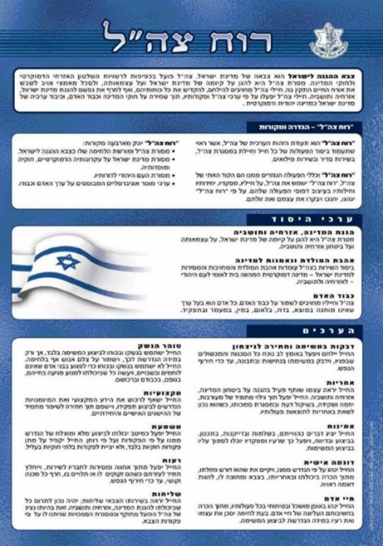
בשנים הרבות של עם ישראל בגלות, הוא ציפה וייחל לשוב לארץ אבותיו – ארץ ישראל – ולממש בה את ייעודו מתוך עצמאות מדינית, רוחנית ותרבותית.
מאז הקמת המדינה ביכולתנו לנהל חיינו כאומה עצמאית וחופשית.
כחיילים המשרתים בצה"ל שתפקידם להגן על המדינה ולשמור על בטחונה – עלינו לדעת שבמשימתנו בהגנת המדינה אנו מממשים את שאיפת הדורות לחירות.
ערך יסוד הגנת המדינה, אזרחיה ותושביה -
מטרת צה"ל היא להגן על קיומה של מדינת ישראל, על עצמאותה ועל ביטחון אזרחיה ותושביה.

